Slide 1


INTERNA STRUKTURA I ORGANIZACIJA INDEKSA KOD APACHE CASSANDRA BAZE PODATAKA
UNIVERZITET U NIŠU
ELEKTRONSKI FAKULTET
Katedra za računarstvo
-Sistemi za upravljanje bazama podataka-
Seminarski rad I
Student: Mentor:
Marijana Cvetković, br. ind. 1431 Doc. dr Aleksandar Stanimirović

Slide 2
Uvod
Apache Cassandra-opšte informacije
Interna struktura
Koncept indeksiranja
Sekundarni indeks
Upotreba više indeksa
SASI indeks
Problemi sa korišćenjem
Primeri primene
Praktična primena
Pokretanje baze, Skup podataka, Unos i upotreba podataka
Zaključak

Slide 3

Apache Cassandra
Open source distribuirani sistem za upravljanje bazom podataka
Jedno od najpopularnijih NoSQL rešenja
Razvijena od strane Facebook-a
Upravljanje velikom količinom podataka
CQL upitni jezik

Slide 4
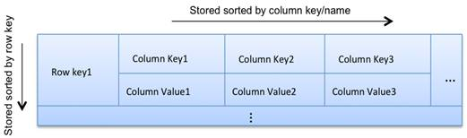
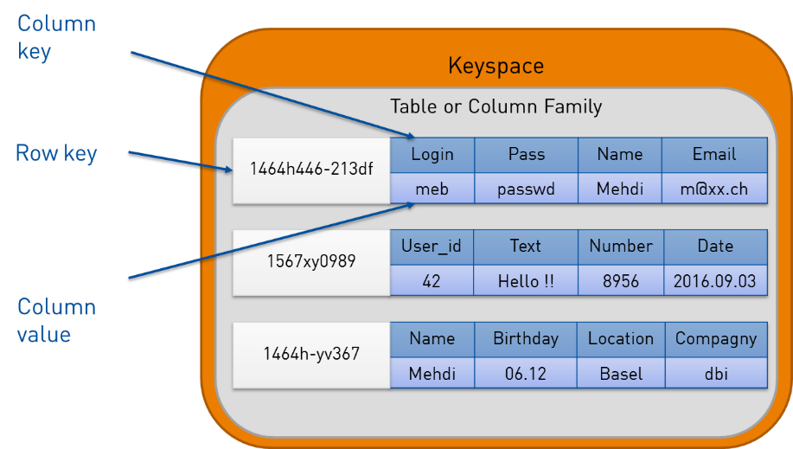
Interna struktura Cassandre
Cassandra model podataka – šema-opcioni model podataka orijentisan na kolone
Prostor ključeva (keyspaces), porodice kolona (column family), ključevi (keys) i kolone (columns)

Slide 5
Koncept indeksiranja
Pristup podacima koristeći atribute koji nisu deo particionog ključa za brzo i efikasno traženje podataka koji odgovaraju datom uslovu
Kolekcije, stratičke kolone, kolone za prikupljanje i bilo koje druge kolone osim kolona brojača
Brzo i efikasno traženje podataka

Slide 6
Upotreba
√ Ugrađeni indeksi su najbolja opcija u tabeli koja ima mnogo redova i koji redovi sadrže indeksiranu vrednost.
√ U određenoj koloni koja kolona ima više jedinstvenih vrednosti u tom slučaju može se koristiti indeksiranje.
√ Tabela koja ima više troškova zbog nekoliko razloga kao što je kolona koja ima više unosa nego u tom slučaju može se koristiti indeksiranje.
√ Za ispitivanje i održavanje indeksa može se koristiti indeksiranje koje je u tom slučaju uvek dobra opcija.
X Na kolonama visokog kardinaliteta, jer se onda postavljaju upiti velikom broju zapisa za mali broj rezultata
X U tabelama koje koriste kolonu brojača
X U koloni koja se često ažurira i briše
X Da bi se pretražio red u velikoj particiji, osim ako nije usko upitan

Slide 7
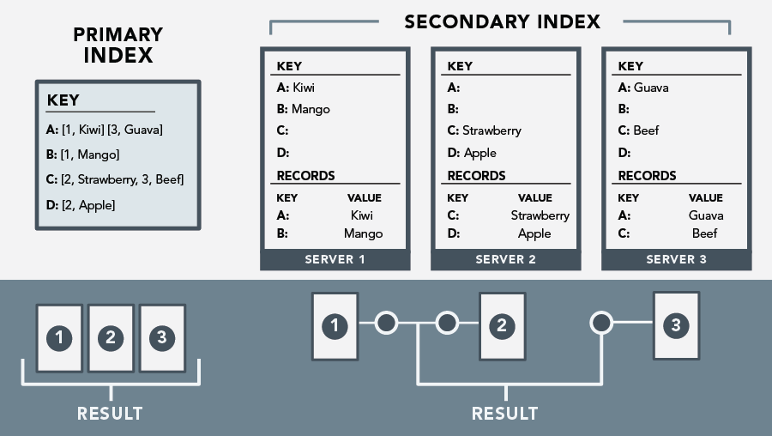
Primarni i sekundarni indeks
Jedinstveni, particioni ključ
Cassandra koristi particioni ključ da identifikuje čvor koji drži podatke, a zatim datoteku podataka koja čuva particiju podataka
Pr: Tabela korisnika, koji sadrži e-poštu korisnika. Primarni indeks bio bi korisnički ID, tako da ukoliko je potrebno pristupiti e-pošti određenog korisnika, mogu se pretražiti po njihovom ID-u.
Primarni indeks je globalni, dok je sekundarni indeks lokalni.

Slide 8
Sekundarni indeks
Indeksira kolona sa malom kardinalnošću od nekoliko vrednosti
Treba biti svestan kada i ne treba kreirati indeks
create_index_statement::= CREATE [ CUSTOM ] INDEX [ IF NOT EXISTS ] [ index_name ]
ON table_name '(' index_identifier ')'
[ USING string [ WITH OPTIONS = map_literal ] ]
index_identifier::= column_name
| ( KEYS | VALUES | ENTRIES | FULL ) '(' column_name ')'
CREATE INDEX ON Mutants (abilityId);
CREATE INDEX ON users (keys(favs));
CREATE CUSTOM INDEX ON users (email)
USING 'path.to.the.IndexClass';

Slide 9
Korišćenje više indeksa
Indeksi na više kolona
cqlsh> CREATE TABLE cycling.cyclist_alt_stats ( id UUID PRIMARY KEY, lastname text, birthday timestamp, nationality text, weight text, height text );
cqlsh> CREATE INDEX birthday_idx ON cycling.cyclist_alt_stats ( birthday );
CREATE INDEX nationality_idx ON cycling.cyclist_alt_stats ( nationality );
cqlsh> SELECT * FROM cycling.cyclist_alt_stats WHERE birthday = '1982-01-29' AND nationality = 'Russia';
cqlsh> SELECT * FROM cycling.cyclist_alt_stats WHERE birthday = '1990-05-27' AND nationality = 'Portugal' ALLOW FILTERING

Slide 10
Indeksiranje kolekcija
Kolekcije se mogu indeksirati i ispitivati da bi se pronašla kolekcija koja sadrži određenu vrednost. Skupovi i liste su indeksirani malo drugačije od mapa, s obzirom na prirodu ključ/vrednost mapa.
Skupovi i liste mogu indeksirati sve vrednosti pronađene indeksiranjem kolone kolekcije.
Mape mogu indeksirati ključ mape, vrednost karte ili unos karte koristeći metode prikazane u nastavku.
Sva upozerenja o korišćenju sekundarnih indeksa odnose se na kolekcije indeksiranja.

Slide 11
Kolekcije skupova i lista
Indeks na imenu kolone
CREATE INDEX team_idx ON cycling.cyclist_career_teams ( teams );
SELECT * FROM cycling.cyclist_career_teams WHERE teams CONTAINS 'Nederland bloeit';

Slide 12
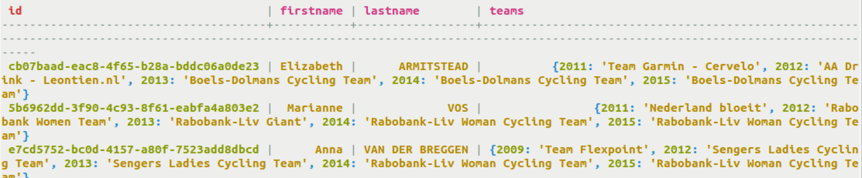
Kolekcija mapa
Indeks na ključu mape, vrednosti karte ili unosu karte
CREATE INDEX team_year_idx ON cycling.cyclist_teams ( KEYS (teams) );
SELECT * From cycling.cyclist_teams WHERE teams CONTAINS KEY 2015;

Slide 13
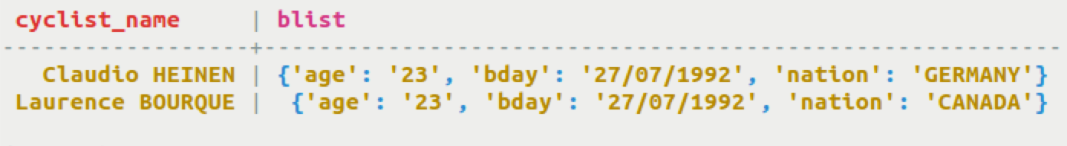
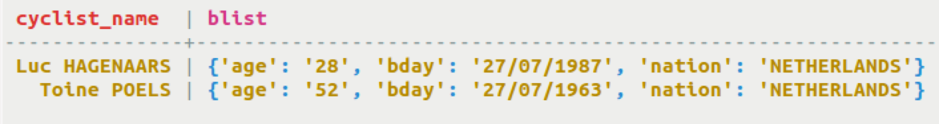
CREATE TABLE cycling.birthday_list (cyclist_name text PRIMARY KEY, blist map<text,text>);
CREATE INDEX blist_idx ON cycling.birthday_list (ENTRIES(blist));
SELECT * FROM cycling.birthday_list WHERE blist['age'] = '23';
SELECT * FROM cyclist.birthday_list WHERE blist['nation'] = 'NETHERLANDS';

Slide 14
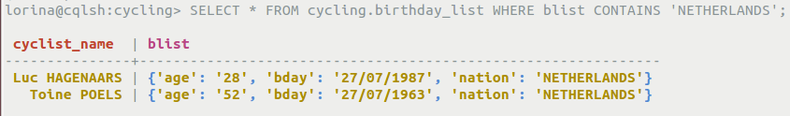
Pravljenje indeksa na vrednostima karte i nalaženje biciklista koji imaju određenu vrednost koja se nalazi na navedenoj mapi. Korićenje indeksa VALUE važi samo za mape.
CREATE TABLE cycling.birthday_list (cyclist_name text PRIMARY KEY, blist
map<text,text>;
);CREATE INDEX blist_idx ON cycling.birthday_list (VALUES(blist));
SELECT * FROM cycling.birthday_list CONTAINS 'NETHERLANDS';

Slide 15
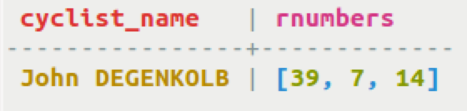
Pravljenje indeksa na punom sadržaju FROZEN mape. Tabela u ovom primeru čuva broj Pro pobeda, Grand Tour traka i Klasičnih trka u kojima se biciklista takmičio. Naredba SELECT pronalazi svakog biciklistu koji ima 39 pobeda u Pro trkama, 7 strartova Grand Toura i 14 klasičnih startova
CREATE TABLE cycling.race_starts (cyclist_name text PRIMARY KEY, rnumbers FROZEN<LIST<int>>);
CREATE INDEX rnumbers_idx ON cycling.race_starts (FULL(rnumbers));
SELECT * FROM cycling.race_starts WHERE rnumbers = [39,7,14];

Slide 16
SASI indeks
Implementacija Cassandrinog Index interfejsa koja se koristi kao alternativa postojećim implemetacijama
SASI-jevo indeksiranje i upiti poboljšavaju postojeće implementacije tako što ga posebno prilagođavaju Cassandrinim potrebama.
cqlsh:demo> CREATE CUSTOM INDEX ON sasi (first_name) USING 'org.apache.cassandra.index.sasi.SASIIndex'
... WITH OPTIONS = {
... 'analyzer_class':
... 'org.apache.cassandra.index.sasi.analyzer.NonTokenizingAnalyzer',
... 'case_sensitive': 'false'
... };
cqlsh:demo> CREATE CUSTOM INDEX ON sasi (last_name) USING 'org.apache.cassandra.index.sasi.SASIIndex'
... WITH OPTIONS = {'mode': 'CONTAINS'};
cqlsh:demo> CREATE CUSTOM INDEX ON sasi (age) USING 'org.apache.cassandra.index.sasi.SASIIndex';
cqlsh:demo> CREATE CUSTOM INDEX ON sasi (created_at) USING 'org.apache.cassandra.index.sasi.SASIIndex'
... WITH OPTIONS = {'mode': 'SPARSE'};

Slide 17
SASI indeks
cqlsh:demo> SELECT first_name, last_name, age, height, created_at FROM sasi
... WHERE first_name LIKE 'M%';
first_name | last_name | age | height | created_at
------------+-----------+-----+--------+---------------
Michael | Kjellman | 26 | 180 | 1442959315021
Mikhail | Stepura | 36 | 173 | 1442959315020
cqlsh:demo> SELECT first_name, last_name, age, height, created_at FROM sasi
... WHERE first_name LIKE 'M%' and age < 30 ALLOW FILTERING;
first_name | last_name | age | height | created_at
------------+-----------+-----+--------+---------------
Michael | Kjellman | 26 | 180 | 1442959315021
cqlsh:demo> SELECT * FROM sasi WHERE last_name LIKE '%an%';
id | age | created_at | first_name | height | last_name
--------------------------------------+-----+---------------+------------+--------+-----------
f5dfcabe-de96-4148-9b80-a1c41ed276b4 | 26 | 1442959315021 | Michael | 180 | Kjellman
2970da43-e070-41a8-8bcb-35df7a0e608a | 32 | 1442959315022 | Johnny | 175 | Zhang

Slide 18

Problemi sa korišćenjem indeksa
Problemi sa korišćenjem indeksa kolone visoke kardinalnosti
Mnogo traženja, sa mnogo malo rezultata; neefikasno
Kreiranje indeksa na koloni izuzetno niske kardinalnosti nema smisla
Problemi sa korišćenjem indeksa u koloni koja se često ažurira ili briše
Problemu sa korišćenjem indeksa za traženje reda u velikoj particiji osim ako se ne pitaju usko
Smanjenje performansi

Slide 19
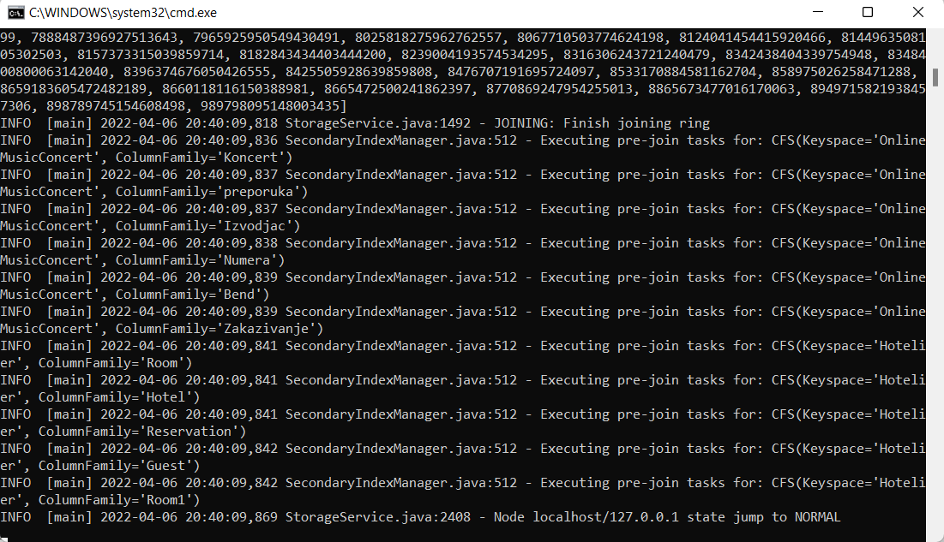
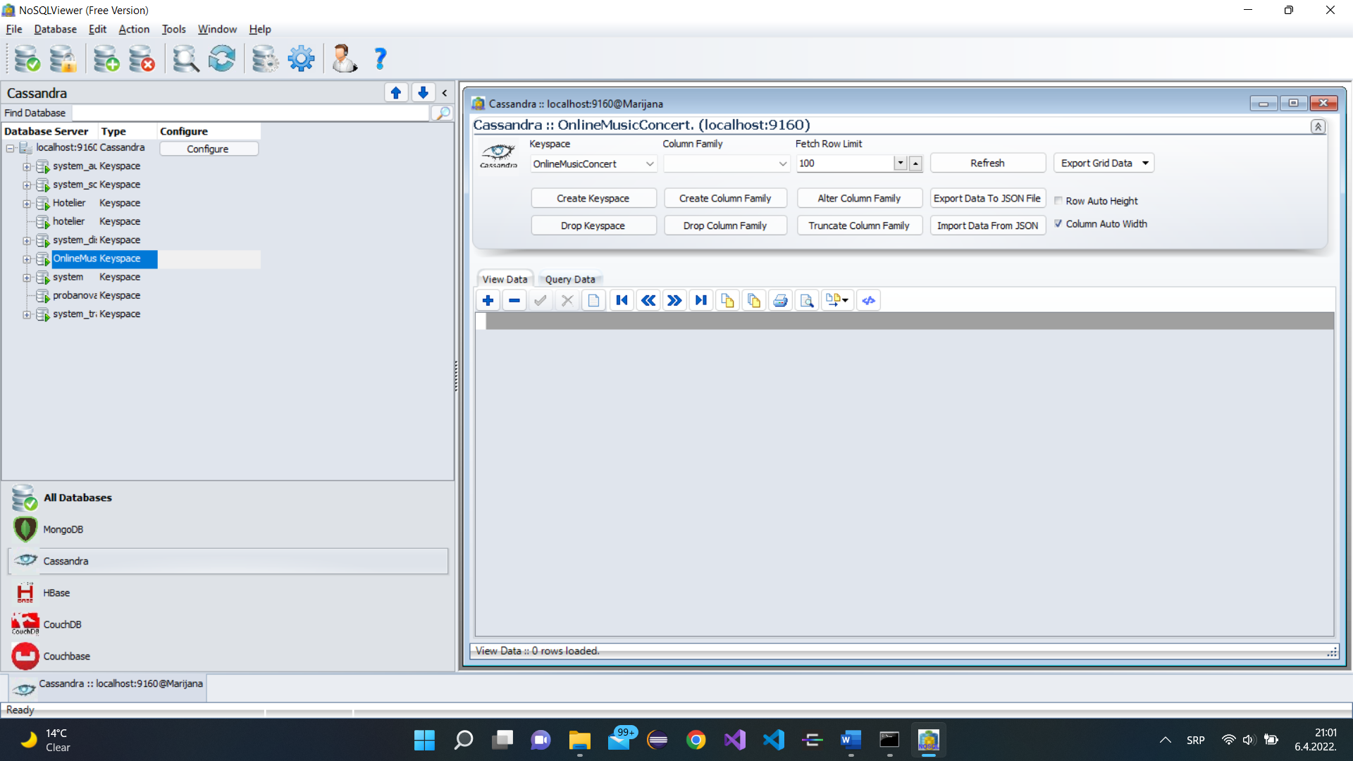
Praktična primena
https://cassandra.apache.org/_/download.html

Slide 20
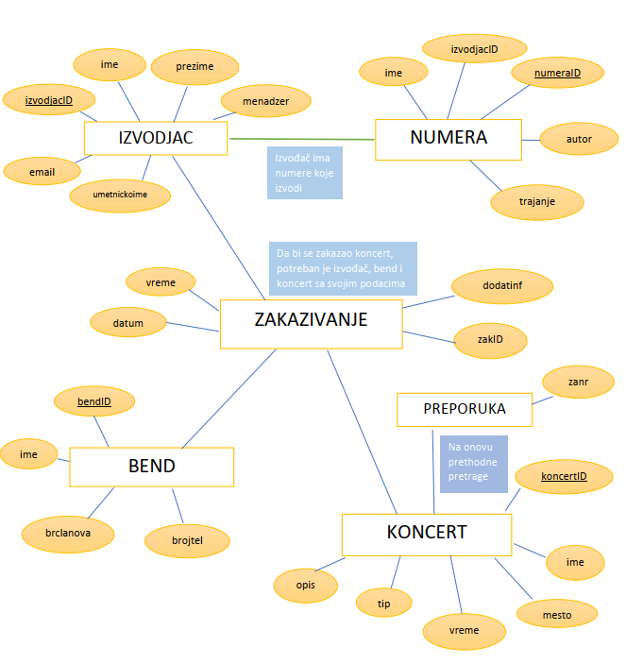
Skup podataka

Slide 21
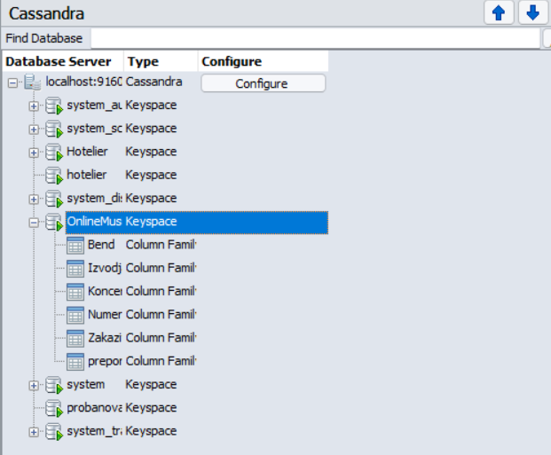
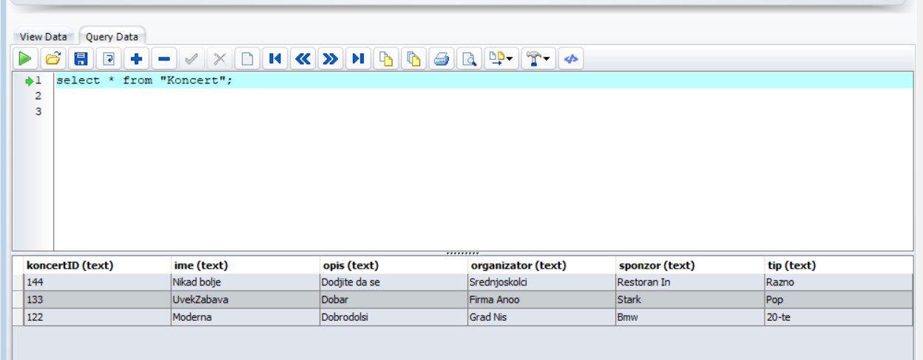
Postupak
Kreiranje keyspace-a
Kreiranje tabela Koncert, Bend, Izvođač, Zakazivanje, Numera
Unos podataka u tabele
Provera unetih podataka

Slide 22
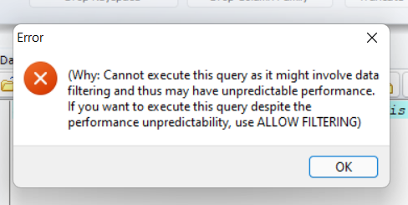
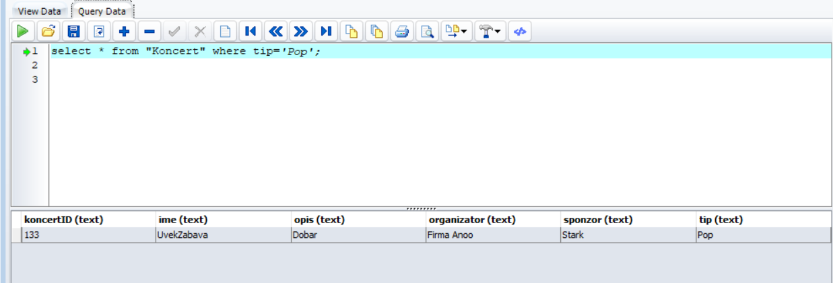
Upotreba indeksa
CREATE INDEX ON "Koncert"(tip);
select * from "Koncert" where sponzor='Grad Nis';
select * from "Koncert" where tip='Pop';

Slide 24
Zaključak
Filtriranje i traženje podataka koji nisu deo particionog ključa
Kod velike količine podataka-smanjenje performansi

Slide 25
HVALA NA PAŽNJI!

